Slide 1
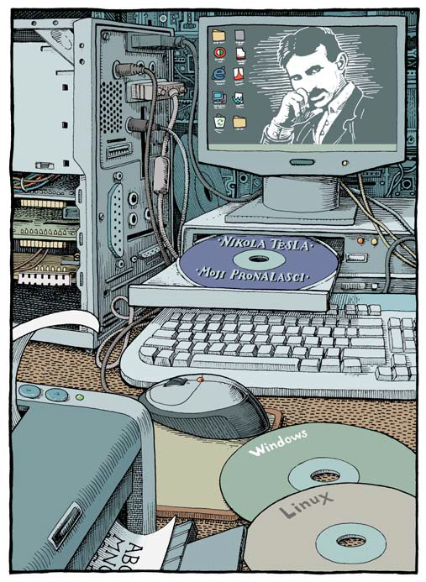
2.4. Osnove pisanja teksta
Čudesni svijet tehnike
5. razred
Informatika

Slide 2
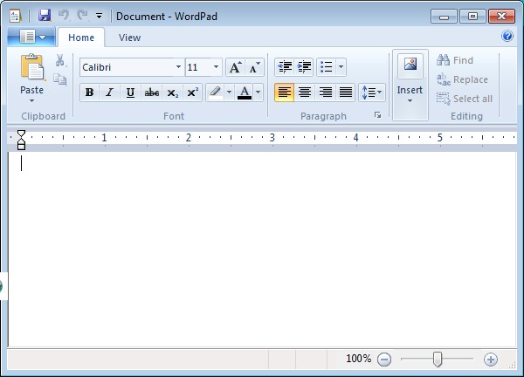
Osnove pisanja teksta
Danas ćemo upoznati
program WordPad
Naučiti koji su njegovi osnovni dijelovi
Kako unijeti tekst u dokument pomoću tipkovnice?
Kako oblikovati tekst u dokumentu?
Kako spremiti dokument?

Slide 3
Osnove pisanja teksta
Svi volimo dobiti pismo od drage nam osobe pisano njezinim vlastitim rukopisom.
Međutim, ponekad se dogodi da ne možemo pročitati tekst jer je pisan neurednim ili nečitkim rukopisom.
Kad pišemo domaću zadaću, shvatimo da usred teksta trebamo ubaciti neku riječ ili čak cijelu rečenicu.
Sve te „nepopravljive” pogreške možemo izbjeći ako se znamo služiti računalom i programom za pisanje i obradu teksta - WordPad, čija je uporaba prilično jednostavna.

Slide 4
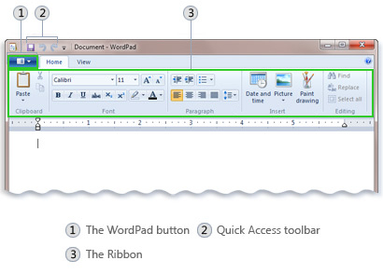
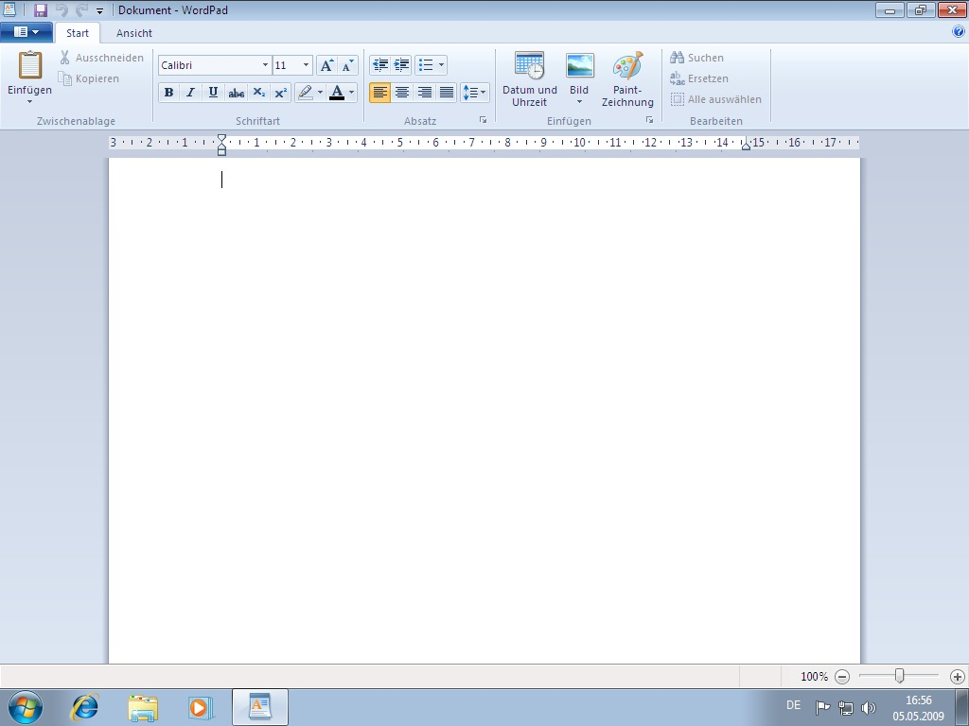
Prozor Wordpada
U operacijskom sustavu Windows 7 program WordPad pokrećemo tako da mišem kliknemo na ikonu Start u donjem lijevom kutu zaslona
Ako u izborniku nema toga programa, u okvir za pretraživanje upišemo riječ „wordpad”, pritisnemo tipku Enter otvorit će se prozor WordPada

Slide 5
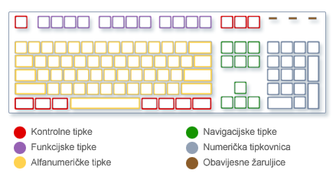
Unos teksta u dokument
Tekst u dokument unosimo pomoću tipkovnice, odnosno pritiskom na tipke na tipkovnici s određenim znakom. Tekst se unosi na mjesto gdje se nalazi pokazivač.

Slide 6
Unos teksta u dokument
Kada napisani tekst ne stane u vidljivi dio
prozora, na njegovim se rubovima pojavljuju
klizne trake.
Upotrebljavamo ih za kretanje po dokumentu.
Kliknemo mišem na kliznu traku i povlačimo je
dolje, prema kraju dokumenta, ili gore, prema
početku dokumenta.
lijevo i desno pomicanje klizača

Slide 7
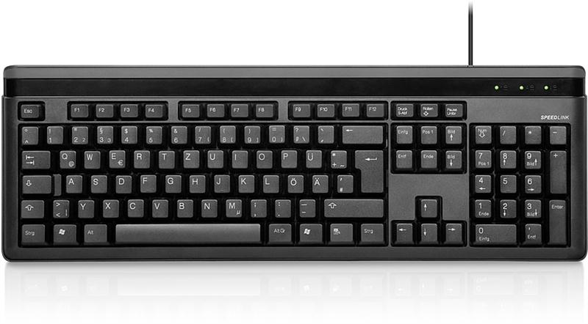
Unos teksta u dokument
Za pisanje malih slova i nekih interpunkcijskih znakova koristit ćemo se slovno brojčanim dijelom tipkovnice.
Upisati uskličnik, koristit ćemo se kombinacijom tipke shift
i tipke s brojem 1, samo velika slova uključit ćemo tipku
Za pisanje novog odlomka pritisnut ćemo
tipku Enter

Slide 8
Tipke za brisanje
Pogreške koje činimo tijekom pisanja možemo jednostavno ispraviti tipkama za brisanje.
Pritiskom tipke brišemo jedan znak lijevo od položaja pokazivača, a pritiskom tipke
brišemo jedan znak desno od položaja pokazivača.
Razmak između riječi dobit ćemo pritiskom razmaknice,
najdulje tipke na tipkovnici.
U udžbeniku na str. 34. i 35. proučite tablicu u kojoj je dan prikaz tipki i njihova zadaća.

Slide 9
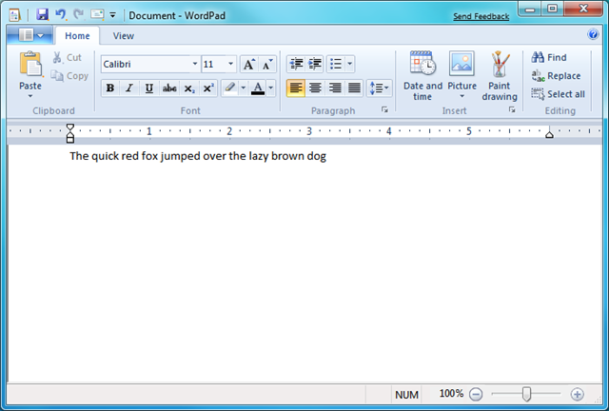
Oblikvanje teksta
Tekst koji želimo oblikovati označimo mišem (kliknemo na početak teksta i prijeđemo mišem preko njega držeći pritisnutu
lijevu tipku miša).
Traka(vrpca)oblikovanja
Vrpcu s alatima i naredbama možemo po želji uključiti ili isključiti. To činimo tako da pokazivač miša postavimo na traku izbornika, kliknemo desnom tipkom te u prikazanom brzom izborniku odaberemo “Minimiziraj vrpcu” (Minimize Ribbon). Ako je vrpca već bila vidljiva, ovim postupkom ćemo je sakriti, a ako je bila sakrivena, tako ćemo je učiniti vidljivom.

Slide 10
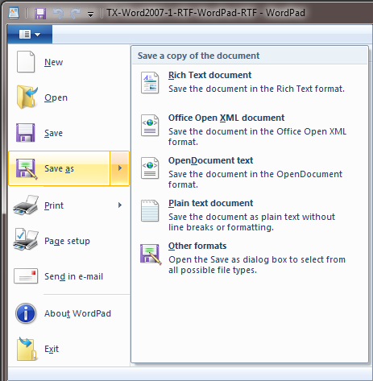
Spremanje dokumenta
Tijekom rada uputno je što češće spremati na disk to što smo napisali..
Dokumente spremamo tako da mišem kliknemo na gumb izbornika WordPad te zatim odaberemo naredbu Spremi kao (“Save As…”).

Slide 11
Spremanje dokumenta
U izborniku WordPad postoji i druga naredba za spremanje: Spremi (“Save…”).
Koristimo je kad mijenjamo postojeći dokument i želimo spremiti takav izmijenjeni dokument pod istim imenom pod kojim smo ga i otvorili i na isto mjesto.

Slide 12
PITANJA I ZADATCI ZA PROVJERU ZNANJA I SPOSOBNOSTI
1. Navedite naziv programa za obradu teksta koji ste koristili.
2. Čemu služe klizne trake?
3. Na koji način mijenjamo veličinu prozora?
4. Na koji način možemo uključiti i isključiti prikaz vrpce s
alatima i naredbama?
5. Navedite barem dva načina kako možemo pokrenuti program
WordPad.
6. Zašto je preporučljivo tijekom rada često spremati svoj
dokument na disk računala?
7. Što prvo moramo učiniti ako želimo oblikovati upisani tekst?

Slide 13
Završni dio
Tekst se može urediti programom koji ima više mogućnosti i zove se MS Word.
Više o Word programu učit ćemo u 6. razredu.
Ključni pojmovi: radni prozor, vrste traka i
kretanje po dokumentu
Domaća zadaća: Riješi zadatke na RL – 2.4.1.

